Slide 1
LUYỆN TỪ VÀ CÂU LỚP 5

Slide 2
Luyện từ và câu
Đại từ

Slide 3
Danh từ là gì?
Danh từ là những từ chỉ sự vật (người, vật, hiện tượng, khái niệm hoặc đơn vị )
Động từ là gì?
Động từ là những từ chỉ hoạt động, trạng thái của sự vật.
Tính từ là gì?
Tính từ là những từ miêu tả đặc điểm hoặc tính chất của vật, hoạt động, trạng thái,…
Notes:
Chọn bông hoa về trang quà.

Slide 4
Luyện từ và câu:
Hãy xác định DT, ĐT, TT của những từ được gạch chân trong câu sau:
“ Bạn Lan hát hay, múa dẻo.”
DT
ĐT
TT
ĐT
TT
Con mèo nhà em rất đẹp. Chú khoác trên mình tấm áo màu tro, mượt như nhung.
Con mèo
Chú
Từ chú ở câu văn thứ 2 muốn nói đến đối tượng nào?

Slide 5
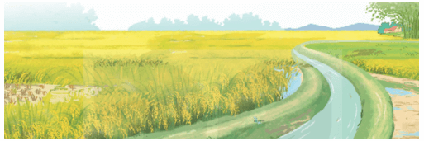
Luyện từ và câu
Đại từ
1. Những từ in đậm trong mỗi câu sau được dùng để thay cho từ ngữ nào?
a. Nắng vàng óng. Lúa cũng vậy.
b. Cây tre này cao và thẳng, Các cây kia cũng thế.
c. Cánh đồng vàng ruộm báo hiệu một vụ mùa bội thu. Đó là thành quả lao động vất vả, “một nắng hai sương” của các cô bác nông dân.
- Từ vậy dùng thay thế cho từ vàng óng.
- Từ thế dùng thay thế cho từ cao và thẳng.
- Từ đó dùng thay thế cho từ cánh đồng vàng ruộm.
+ Các từ vậy, thế, đó được gọi là gì ?
- Các từ vậy, thế, đó được gọi là đại từ thay thế.

Slide 6
2. Trong những đoạn trích dưới đây, từ nào được dùng để hỏi ?
nào
a. Cốc ! Cốc ! Cốc!
- Ai gọi đó ?
- Tôi là thỏ…
(Võ Quảng)
b. Bé nằm ngẫm nghĩ
- Nắng ngủ ở đâu ?
- Nắng ngủ nhà nắng
Mai gặp lại nhau.
(Thụy Anh)
c. Mùa nào phượng vĩ
Nở đỏ rực trừi
Ở khắp nơi nơi
Ve kêu ra rả
(Câu đố)
đâu
đó
+ Các từ đó, đâu, nào được dùng để làm gì ?
Các từ đó, đâu, nào được dùng để hỏi.
+ Các từ đó, đâu, nào được dùng để hỏi ta gọi là gì ?
Các từ đó, đâu, nào được gọi là đại từ nghi vấn.

Slide 7
Câu 3. Đọc câu chuyện dưới đây và trả lời câu hỏi.
Hạt thóc
Hạt thóc được mẹ lúa yêu thương, chiều chuộng nên rất kiêu. Thóc nói với ngô, khoai, sắn:
-Ta là hạt vàng đấy, các bạn ạ. Chẳng ai bằng ta được.
Ngô liền nói:
- Cậu ơi, tớ nghĩ cậu chỉ là hạt vàng khi ở trên cánh đồng này thôi. Còn nếu ở trong bát cơm, chắc chắn cậu sẽ bị gắp bỏ ra ngoài.
Hạt thóc nghe xong, im lặng.
(Phan Tự Gia Bách)
a. Các từ in đậm trong câu chuyện trên được dùng để làm gì?
b. Trong số các từ đó, những từ nào chỉ người nói, những từ nào chỉ người nghe?

Slide 8
3. Đọc câu chuyện dưới đây và trả lời câu hỏi.
Hạt thóc
Hạt thóc được mẹ lúa yêu thương, chiều chuộng nên rất kiêu. Thóc nói với ngô, khoai, sắn:
-Ta là hạt vàng đấy, các bạn ạ. Chẳng ai bằng ta được.
Ngô liền nói:
- Cậu ơi, tớ nghĩ cậu chỉ là hạt vàng khi ở trên cánh đồng này thôi. Còn nếu ở trong bát cơm, chắc chắn cậu sẽ bị gắp bỏ ra ngoài.
Hạt thóc nghe xong, im lặng.
Các từ in đậm trong câu chuyện (ta, bạn, cậu, tớ) được dùng để xưng hô giữa các nhân vật thóc, ngô, khoai, sắn với nhau.
a. Các từ in đậm trong câu chuyện trên được dùng để làm gì?
Trong số các từ (ta, bạn, cậu, tớ), những từ (ta, tớ), chỉ người nói, những từ (bạn, cậu), chỉ người nghe.
b. Trong số các từ đó, những từ nào chỉ người nói, những từ nào chỉ
người nghe?
được gọi là đại từ xưng hô
+ Trong các từ (ta, bạn, cậu, tớ) được gọi là gì ?

Slide 9
Ghi nhớ:
Đại từ là từ dùng để thay thế như thế, vậy, đó, này,... (đại từ thay thế), để hỏi như ai, gì, nào, sao, bao nhiêu, đâu,... (đại từ nghi vấn) hoặc dễ xưng hò như tôi, tớ, chứng tôi, chúng tớ, mày, chúng mày, chúng ta,... (đại từ xưng hô). Ngoài ra, trong tiếng Việt, có nhiều danh từ được dùng để xưng hô như ông, bà, bố, mẹ, anh, chị, em, cháu, thầy, bạn,...

Slide 10
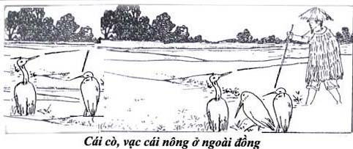
4. Đóng vai hạt thóc trong câu chuyện Hạt thóc, viết câu đáp lại lời của ngô, trong câu có sử dụng một đại từ:
Ví dụ: Cậu nói đúng, tớ xin lỗi vì đã trót kiêu căng. Chúng mình cùng làm bạn tốt nhé!
Gạch chân những đại từ trong bài ca dao sau:
- Cái cò, cái vạc, cái nông,
Sao mày giẫm lúa nhà ông, hỡi cò ?
- Không không, tôi đứng trên bờ,
Mẹ con cái diệc đổ ngờ cho tôi.
Chẳng tin, ông đến mà coi,
Mẹ con nhà nó còn ngồi đây kia.

Slide 11
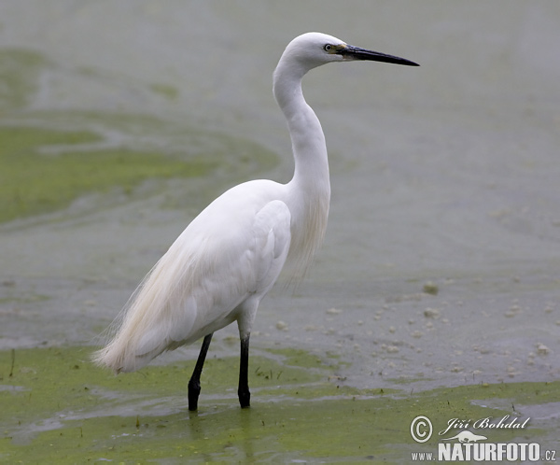
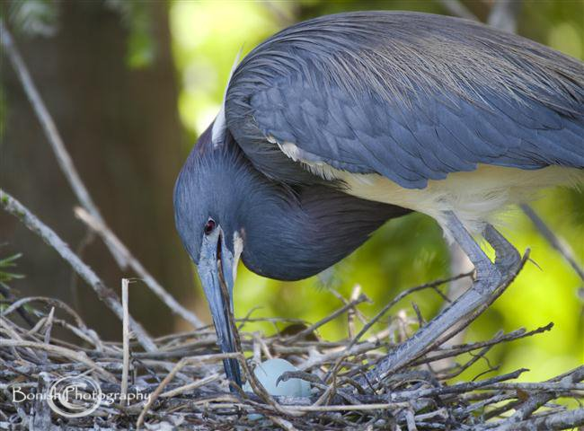
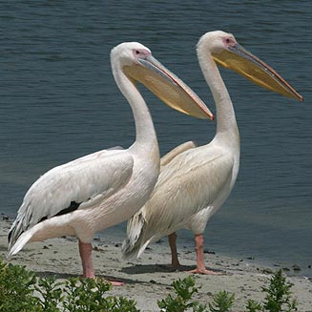
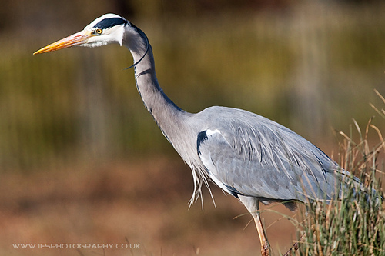
Con cò
Con vạc
Con bồ nông
Con diệc

